Slide 1
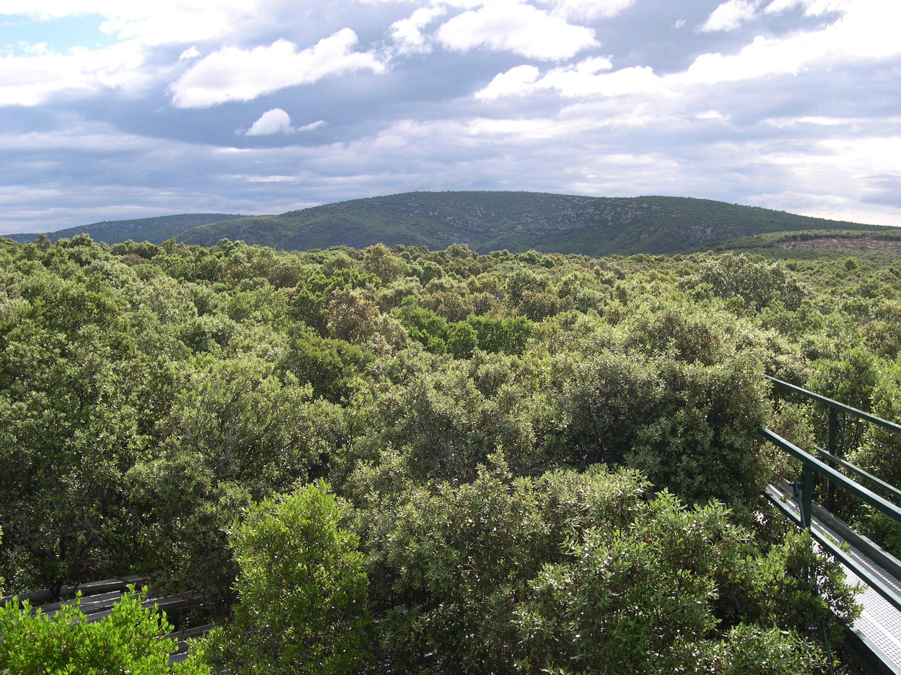







Predictive ecology and climate change
Florent MOUILLOT,
Xavier MORIN, Isabelle CHUINE, Victor VANDERMEERSCH, Lilian VALLET
FORECAST ,UMR CEFE, Montpellier

Slide 2

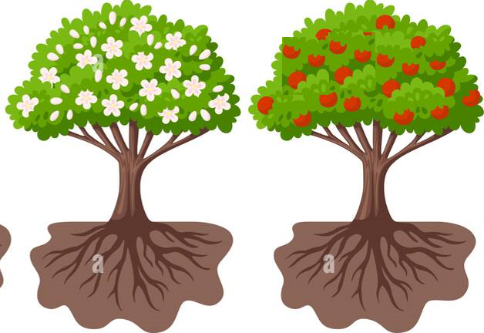

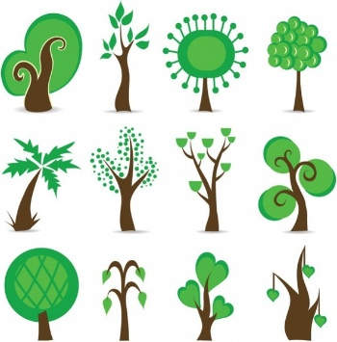

Keystone processes
in plant functionning and distribution
Climate
C/H20 fluxes
functionning
Biodiversity
Reproduction
H20/C fluxes
Growth & Competition
Resistance/Recovery
Equipe FORECAST, Centre d’Ecologie Fonctionnelle et Evolutive,
Montpellier

Slide 3
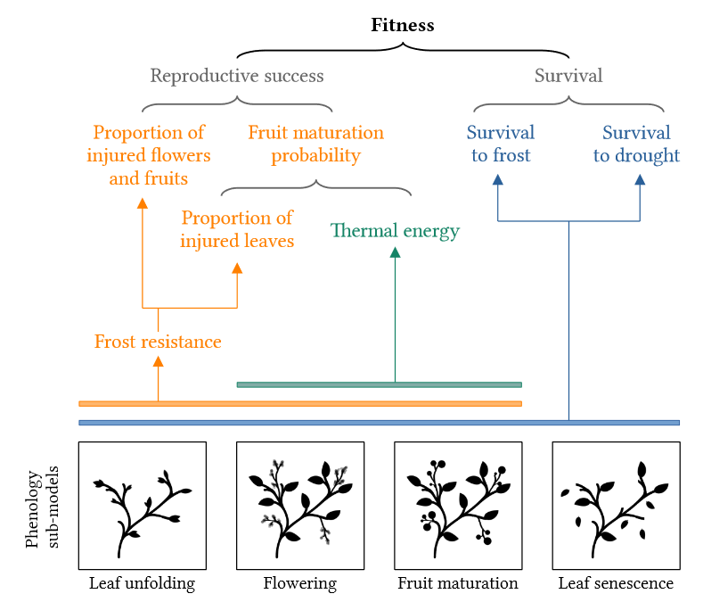

1. Process-based niche modelling
Tool: Phenofit (Chuine et al. 2001): a process-based model for plant fitness (reproduction and survival) based on key phenological phases.
Notes:
Un site expérimental emblématique du département pour l’étude de l’écophysiologie des arbres soumis à la sécheresse est le site expérimental de Puéchabon. Ce site suivi par le CEFE depuis les années 80 comporte plusieurs dispositifs expérimentaux de long-terme qui permettent d’étudier les flux biogéochimiques de l’écosystème, les effets de l’augmentation de la sécheresse et les effets de la gestion par éclaircie. Le site est de plus intégré dans deux infrastructures de recherche européennes : ICOS et AnaEE. Une tour de mesure des flux d’eau, de carbone et d’énergie entre la végétation et l’atmosphère est en cours de labellisation comme station de mesures de l’infrastructure européenne ICOS, pour Integrated Carbon Observatory System, qui est une infrastructure dédiée à la mesure en continue et sur le long-terme des flux de gaz à effet de serre des écosystèmes européen. Une expérience d’exclusion de pluie par gouttière qui réduite les précipitations de 30% depuis 2003 est en cours d’intégration dans l’infrastructure AnaEE pour Analysis and Experimentation on Ecosystems qui est une infrastructure dédiée aux expérimentations sur l’effet des pressions climatiques et anthropiques sur les écosystèmes. La complémentarité de ces différents dispositifs nous permet d’étudier les effets de la sécheresse à différentes échelles de temps : les fluctuations saisonnières de sécheresse peuvent être étudiées grâce aux mesures en continu, les fluctuations interannuelles de ressource en eau grâce aux suivis à long-terme, et les tendances climatiques futures peuvent être anticipées grâce aux expériences de manipulation du climat in situ.

Slide 4
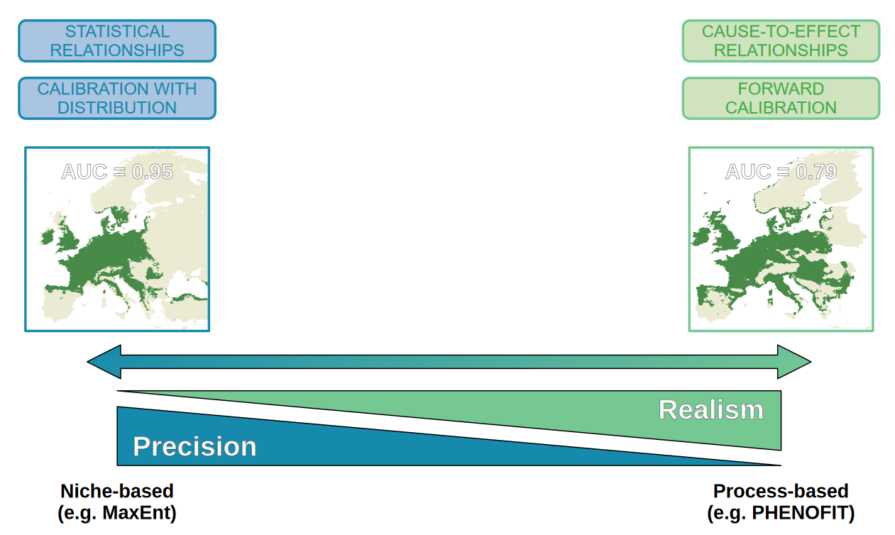
1. Process-based niche modelling
Process vs statistical niche models…
Notes:
Un site expérimental emblématique du département pour l’étude de l’écophysiologie des arbres soumis à la sécheresse est le site expérimental de Puéchabon. Ce site suivi par le CEFE depuis les années 80 comporte plusieurs dispositifs expérimentaux de long-terme qui permettent d’étudier les flux biogéochimiques de l’écosystème, les effets de l’augmentation de la sécheresse et les effets de la gestion par éclaircie. Le site est de plus intégré dans deux infrastructures de recherche européennes : ICOS et AnaEE. Une tour de mesure des flux d’eau, de carbone et d’énergie entre la végétation et l’atmosphère est en cours de labellisation comme station de mesures de l’infrastructure européenne ICOS, pour Integrated Carbon Observatory System, qui est une infrastructure dédiée à la mesure en continue et sur le long-terme des flux de gaz à effet de serre des écosystèmes européen. Une expérience d’exclusion de pluie par gouttière qui réduite les précipitations de 30% depuis 2003 est en cours d’intégration dans l’infrastructure AnaEE pour Analysis and Experimentation on Ecosystems qui est une infrastructure dédiée aux expérimentations sur l’effet des pressions climatiques et anthropiques sur les écosystèmes. La complémentarité de ces différents dispositifs nous permet d’étudier les effets de la sécheresse à différentes échelles de temps : les fluctuations saisonnières de sécheresse peuvent être étudiées grâce aux mesures en continu, les fluctuations interannuelles de ressource en eau grâce aux suivis à long-terme, et les tendances climatiques futures peuvent être anticipées grâce aux expériences de manipulation du climat in situ.

Slide 5
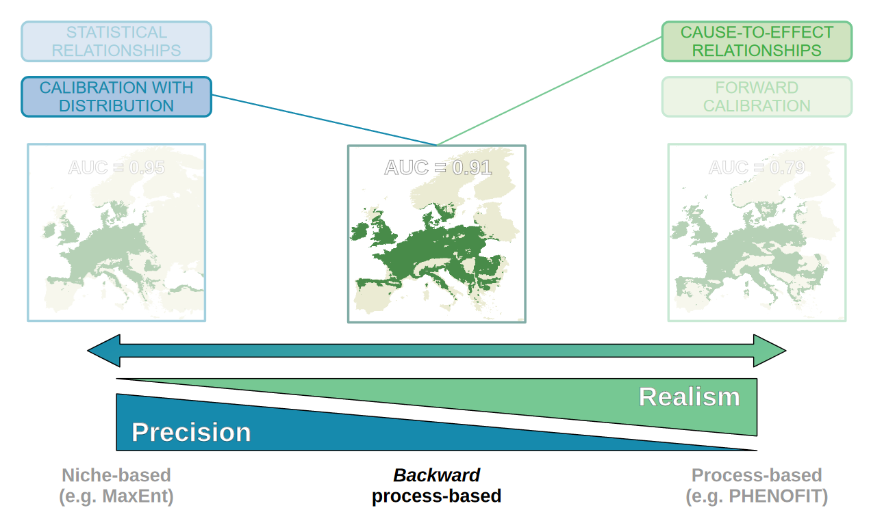
1. Process-based niche modelling
…and new approach on stastically-optimized parameterisation.
Notes:
Un site expérimental emblématique du département pour l’étude de l’écophysiologie des arbres soumis à la sécheresse est le site expérimental de Puéchabon. Ce site suivi par le CEFE depuis les années 80 comporte plusieurs dispositifs expérimentaux de long-terme qui permettent d’étudier les flux biogéochimiques de l’écosystème, les effets de l’augmentation de la sécheresse et les effets de la gestion par éclaircie. Le site est de plus intégré dans deux infrastructures de recherche européennes : ICOS et AnaEE. Une tour de mesure des flux d’eau, de carbone et d’énergie entre la végétation et l’atmosphère est en cours de labellisation comme station de mesures de l’infrastructure européenne ICOS, pour Integrated Carbon Observatory System, qui est une infrastructure dédiée à la mesure en continue et sur le long-terme des flux de gaz à effet de serre des écosystèmes européen. Une expérience d’exclusion de pluie par gouttière qui réduite les précipitations de 30% depuis 2003 est en cours d’intégration dans l’infrastructure AnaEE pour Analysis and Experimentation on Ecosystems qui est une infrastructure dédiée aux expérimentations sur l’effet des pressions climatiques et anthropiques sur les écosystèmes. La complémentarité de ces différents dispositifs nous permet d’étudier les effets de la sécheresse à différentes échelles de temps : les fluctuations saisonnières de sécheresse peuvent être étudiées grâce aux mesures en continu, les fluctuations interannuelles de ressource en eau grâce aux suivis à long-terme, et les tendances climatiques futures peuvent être anticipées grâce aux expériences de manipulation du climat in situ.

Slide 6
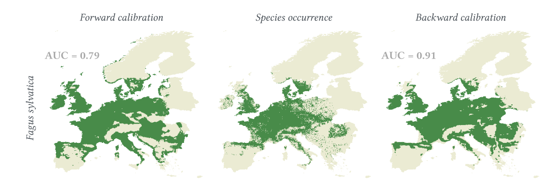
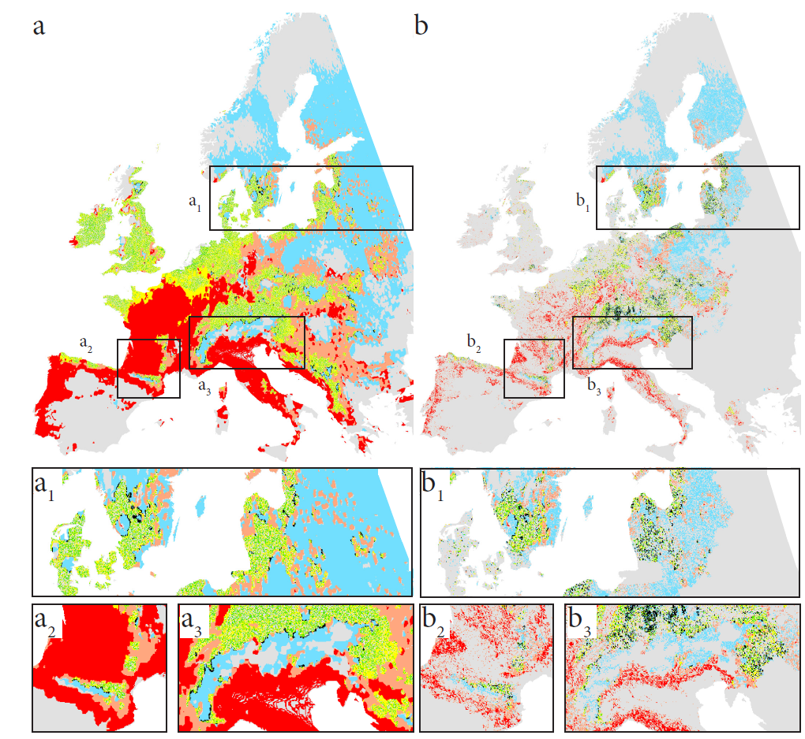
1. Process-based niche modelling
Exemple for Fagus Sylvatica (Hêtre commun)…
…with dispersal constrain.
Van der Meersch et al. In prep
Extinction (climat)
Colonisation
Extinction (démographie)
Aire colonisable non atteinte
Baisse des densités de population
Hausse des densités de population
Saltré et al. GCB 2015
Notes:
Un site expérimental emblématique du département pour l’étude de l’écophysiologie des arbres soumis à la sécheresse est le site expérimental de Puéchabon. Ce site suivi par le CEFE depuis les années 80 comporte plusieurs dispositifs expérimentaux de long-terme qui permettent d’étudier les flux biogéochimiques de l’écosystème, les effets de l’augmentation de la sécheresse et les effets de la gestion par éclaircie. Le site est de plus intégré dans deux infrastructures de recherche européennes : ICOS et AnaEE. Une tour de mesure des flux d’eau, de carbone et d’énergie entre la végétation et l’atmosphère est en cours de labellisation comme station de mesures de l’infrastructure européenne ICOS, pour Integrated Carbon Observatory System, qui est une infrastructure dédiée à la mesure en continue et sur le long-terme des flux de gaz à effet de serre des écosystèmes européen. Une expérience d’exclusion de pluie par gouttière qui réduite les précipitations de 30% depuis 2003 est en cours d’intégration dans l’infrastructure AnaEE pour Analysis and Experimentation on Ecosystems qui est une infrastructure dédiée aux expérimentations sur l’effet des pressions climatiques et anthropiques sur les écosystèmes. La complémentarité de ces différents dispositifs nous permet d’étudier les effets de la sécheresse à différentes échelles de temps : les fluctuations saisonnières de sécheresse peuvent être étudiées grâce aux mesures en continu, les fluctuations interannuelles de ressource en eau grâce aux suivis à long-terme, et les tendances climatiques futures peuvent être anticipées grâce aux expériences de manipulation du climat in situ.

Slide 7
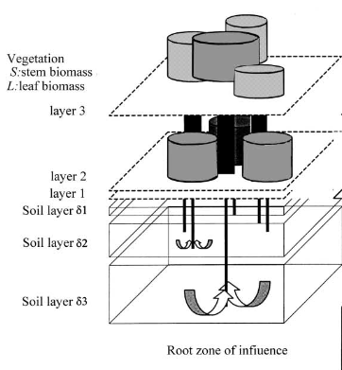
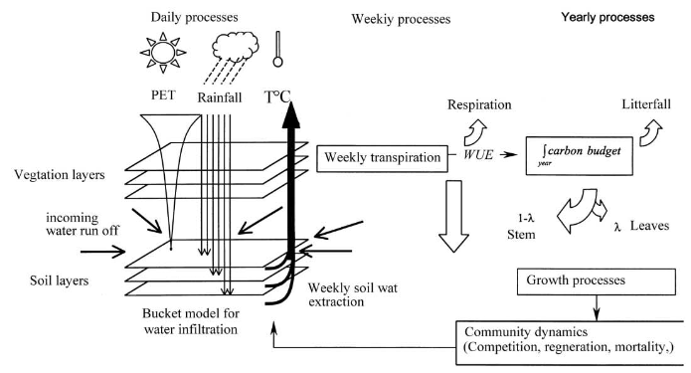
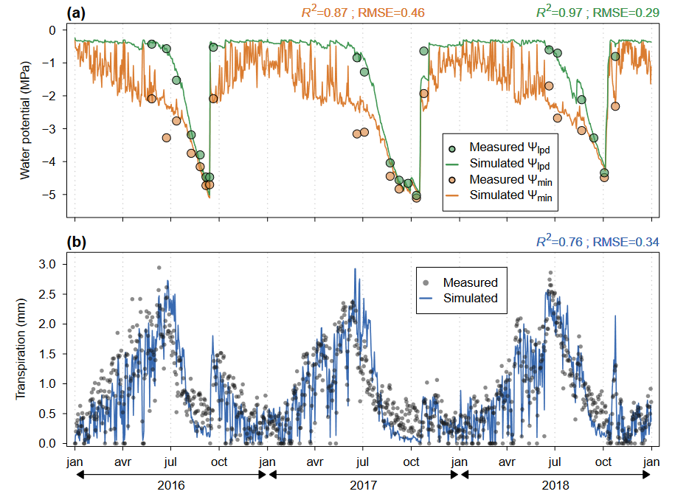
2. Water and Carbon fluxes
Tool: SIERRA, CASTANEA
Objectives: plant functionning within their niche enveloppe
Plant Water budget
Notes:
Un site expérimental emblématique du département pour l’étude de l’écophysiologie des arbres soumis à la sécheresse est le site expérimental de Puéchabon. Ce site suivi par le CEFE depuis les années 80 comporte plusieurs dispositifs expérimentaux de long-terme qui permettent d’étudier les flux biogéochimiques de l’écosystème, les effets de l’augmentation de la sécheresse et les effets de la gestion par éclaircie. Le site est de plus intégré dans deux infrastructures de recherche européennes : ICOS et AnaEE. Une tour de mesure des flux d’eau, de carbone et d’énergie entre la végétation et l’atmosphère est en cours de labellisation comme station de mesures de l’infrastructure européenne ICOS, pour Integrated Carbon Observatory System, qui est une infrastructure dédiée à la mesure en continue et sur le long-terme des flux de gaz à effet de serre des écosystèmes européen. Une expérience d’exclusion de pluie par gouttière qui réduite les précipitations de 30% depuis 2003 est en cours d’intégration dans l’infrastructure AnaEE pour Analysis and Experimentation on Ecosystems qui est une infrastructure dédiée aux expérimentations sur l’effet des pressions climatiques et anthropiques sur les écosystèmes. La complémentarité de ces différents dispositifs nous permet d’étudier les effets de la sécheresse à différentes échelles de temps : les fluctuations saisonnières de sécheresse peuvent être étudiées grâce aux mesures en continu, les fluctuations interannuelles de ressource en eau grâce aux suivis à long-terme, et les tendances climatiques futures peuvent être anticipées grâce aux expériences de manipulation du climat in situ.

Slide 8
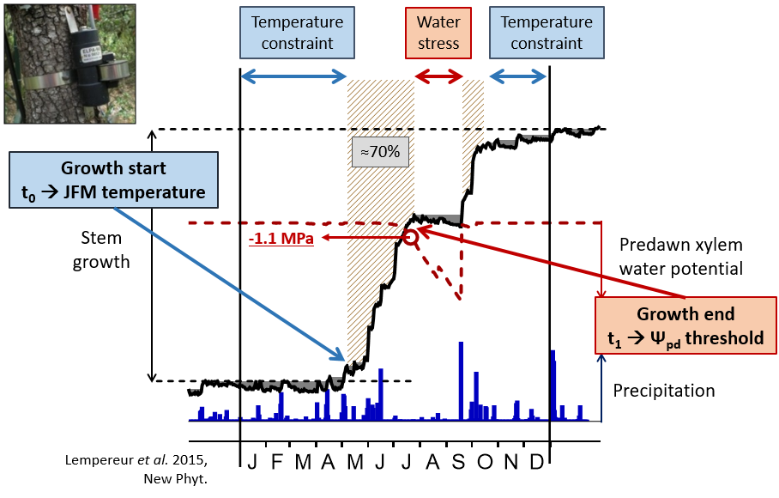
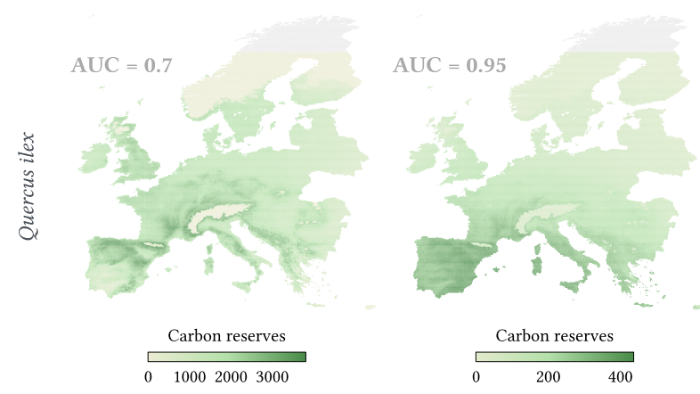
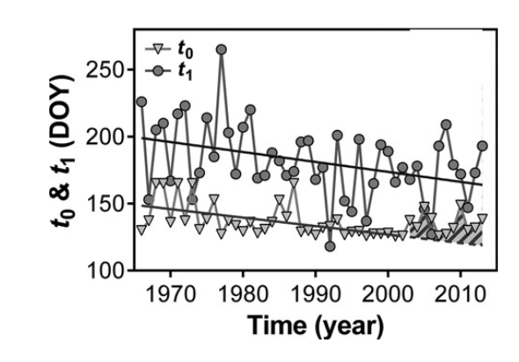
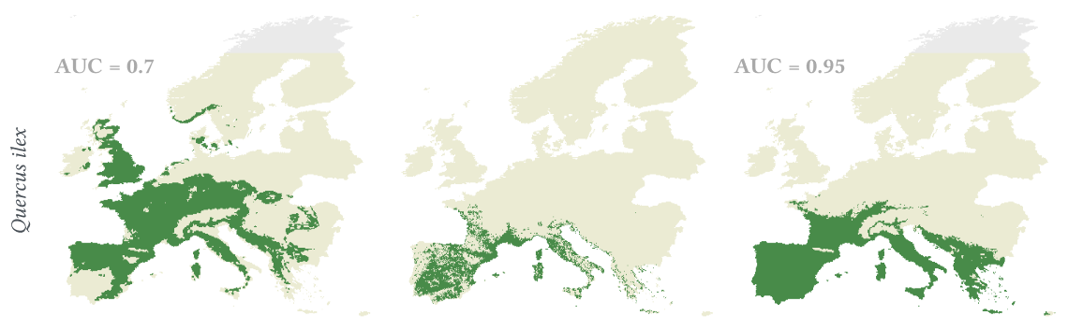
2. Water and carbon fluxes
How sustainable are C budget and growth constrain within niches?
Notes:
Un site expérimental emblématique du département pour l’étude de l’écophysiologie des arbres soumis à la sécheresse est le site expérimental de Puéchabon. Ce site suivi par le CEFE depuis les années 80 comporte plusieurs dispositifs expérimentaux de long-terme qui permettent d’étudier les flux biogéochimiques de l’écosystème, les effets de l’augmentation de la sécheresse et les effets de la gestion par éclaircie. Le site est de plus intégré dans deux infrastructures de recherche européennes : ICOS et AnaEE. Une tour de mesure des flux d’eau, de carbone et d’énergie entre la végétation et l’atmosphère est en cours de labellisation comme station de mesures de l’infrastructure européenne ICOS, pour Integrated Carbon Observatory System, qui est une infrastructure dédiée à la mesure en continue et sur le long-terme des flux de gaz à effet de serre des écosystèmes européen. Une expérience d’exclusion de pluie par gouttière qui réduite les précipitations de 30% depuis 2003 est en cours d’intégration dans l’infrastructure AnaEE pour Analysis and Experimentation on Ecosystems qui est une infrastructure dédiée aux expérimentations sur l’effet des pressions climatiques et anthropiques sur les écosystèmes. La complémentarité de ces différents dispositifs nous permet d’étudier les effets de la sécheresse à différentes échelles de temps : les fluctuations saisonnières de sécheresse peuvent être étudiées grâce aux mesures en continu, les fluctuations interannuelles de ressource en eau grâce aux suivis à long-terme, et les tendances climatiques futures peuvent être anticipées grâce aux expériences de manipulation du climat in situ.

Slide 9
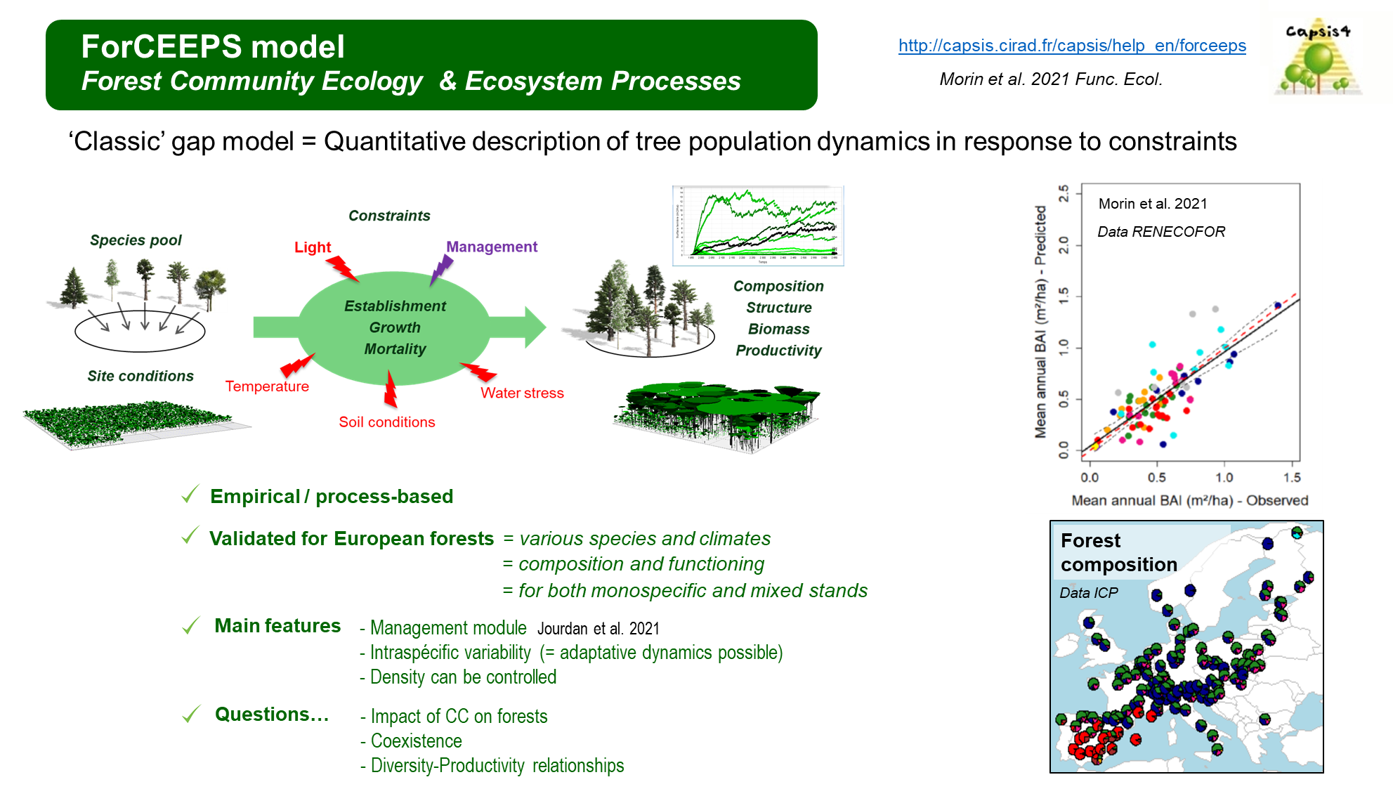
3. Growth & Competition
Tool: a forest community growth model FORCEEPS (Morin et al. 2021)
Objectives: how competition filters out the species pool?
Notes:
Un site expérimental emblématique du département pour l’étude de l’écophysiologie des arbres soumis à la sécheresse est le site expérimental de Puéchabon. Ce site suivi par le CEFE depuis les années 80 comporte plusieurs dispositifs expérimentaux de long-terme qui permettent d’étudier les flux biogéochimiques de l’écosystème, les effets de l’augmentation de la sécheresse et les effets de la gestion par éclaircie. Le site est de plus intégré dans deux infrastructures de recherche européennes : ICOS et AnaEE. Une tour de mesure des flux d’eau, de carbone et d’énergie entre la végétation et l’atmosphère est en cours de labellisation comme station de mesures de l’infrastructure européenne ICOS, pour Integrated Carbon Observatory System, qui est une infrastructure dédiée à la mesure en continue et sur le long-terme des flux de gaz à effet de serre des écosystèmes européen. Une expérience d’exclusion de pluie par gouttière qui réduite les précipitations de 30% depuis 2003 est en cours d’intégration dans l’infrastructure AnaEE pour Analysis and Experimentation on Ecosystems qui est une infrastructure dédiée aux expérimentations sur l’effet des pressions climatiques et anthropiques sur les écosystèmes. La complémentarité de ces différents dispositifs nous permet d’étudier les effets de la sécheresse à différentes échelles de temps : les fluctuations saisonnières de sécheresse peuvent être étudiées grâce aux mesures en continu, les fluctuations interannuelles de ressource en eau grâce aux suivis à long-terme, et les tendances climatiques futures peuvent être anticipées grâce aux expériences de manipulation du climat in situ.

Slide 10
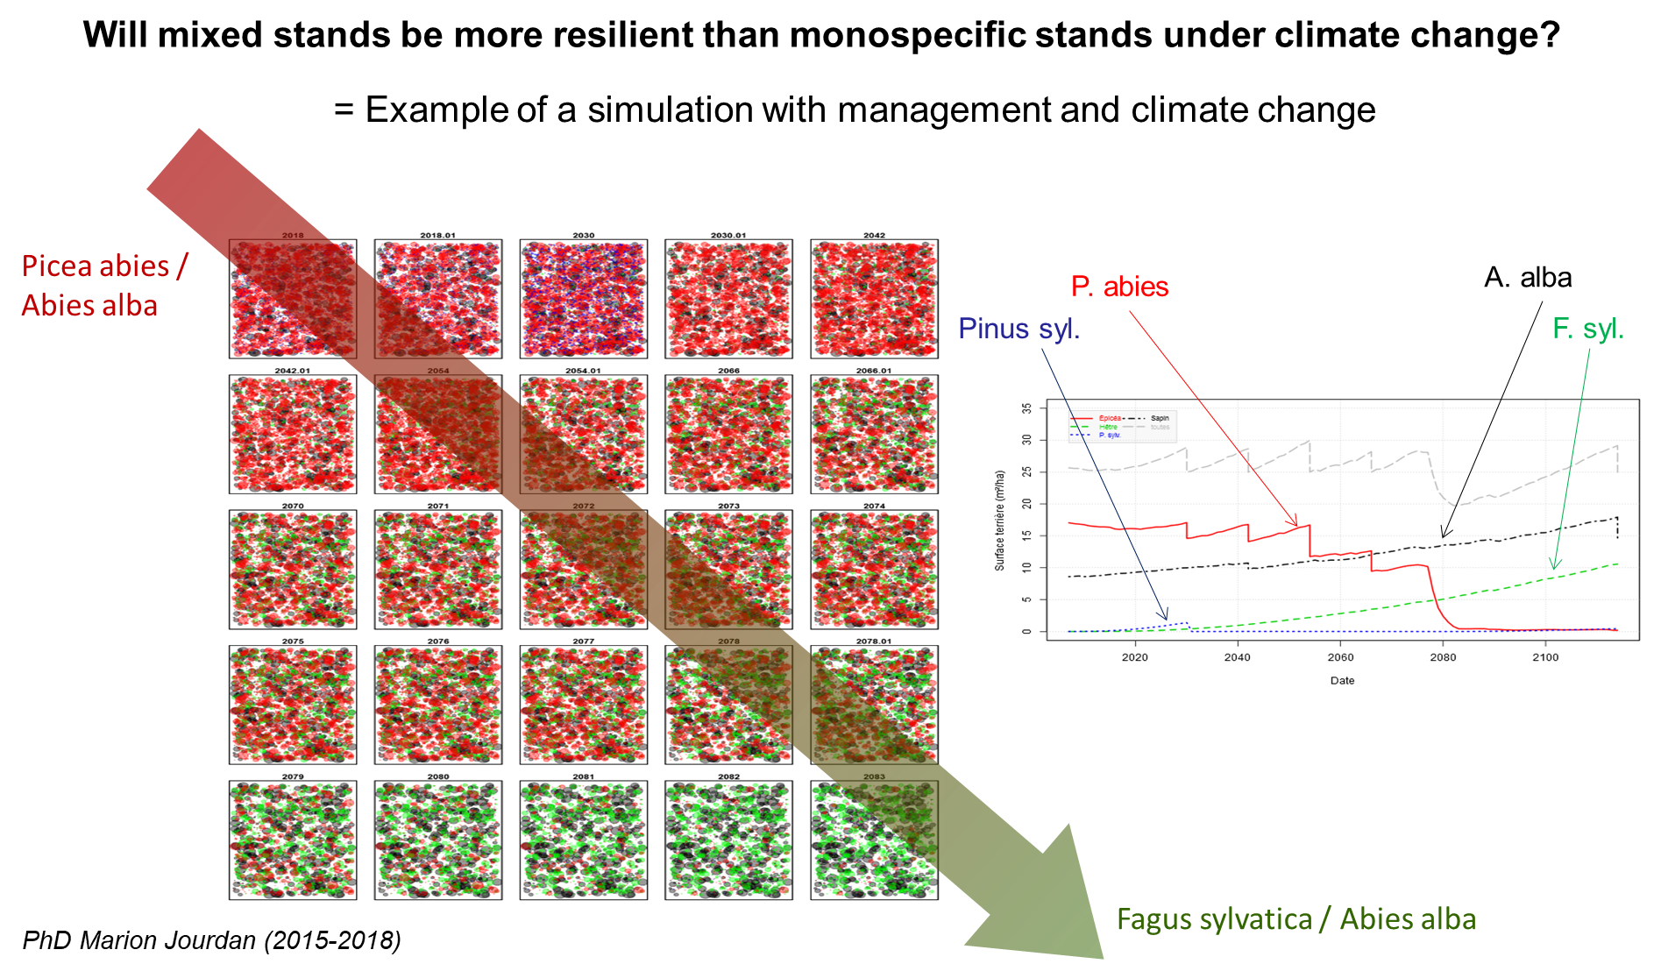
3. Growth and competition
Application: long term species coexistence and replacement with climate change.
Notes:
Un site expérimental emblématique du département pour l’étude de l’écophysiologie des arbres soumis à la sécheresse est le site expérimental de Puéchabon. Ce site suivi par le CEFE depuis les années 80 comporte plusieurs dispositifs expérimentaux de long-terme qui permettent d’étudier les flux biogéochimiques de l’écosystème, les effets de l’augmentation de la sécheresse et les effets de la gestion par éclaircie. Le site est de plus intégré dans deux infrastructures de recherche européennes : ICOS et AnaEE. Une tour de mesure des flux d’eau, de carbone et d’énergie entre la végétation et l’atmosphère est en cours de labellisation comme station de mesures de l’infrastructure européenne ICOS, pour Integrated Carbon Observatory System, qui est une infrastructure dédiée à la mesure en continue et sur le long-terme des flux de gaz à effet de serre des écosystèmes européen. Une expérience d’exclusion de pluie par gouttière qui réduite les précipitations de 30% depuis 2003 est en cours d’intégration dans l’infrastructure AnaEE pour Analysis and Experimentation on Ecosystems qui est une infrastructure dédiée aux expérimentations sur l’effet des pressions climatiques et anthropiques sur les écosystèmes. La complémentarité de ces différents dispositifs nous permet d’étudier les effets de la sécheresse à différentes échelles de temps : les fluctuations saisonnières de sécheresse peuvent être étudiées grâce aux mesures en continu, les fluctuations interannuelles de ressource en eau grâce aux suivis à long-terme, et les tendances climatiques futures peuvent être anticipées grâce aux expériences de manipulation du climat in situ.

Slide 11
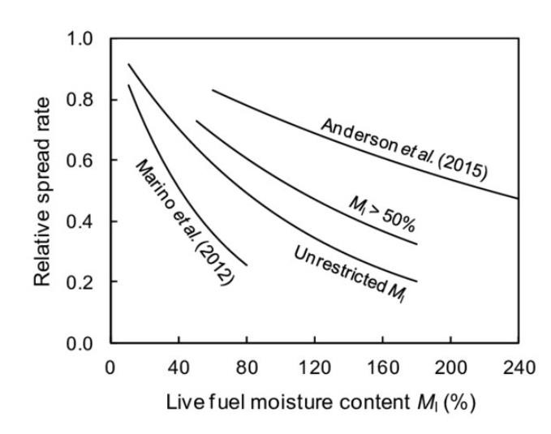
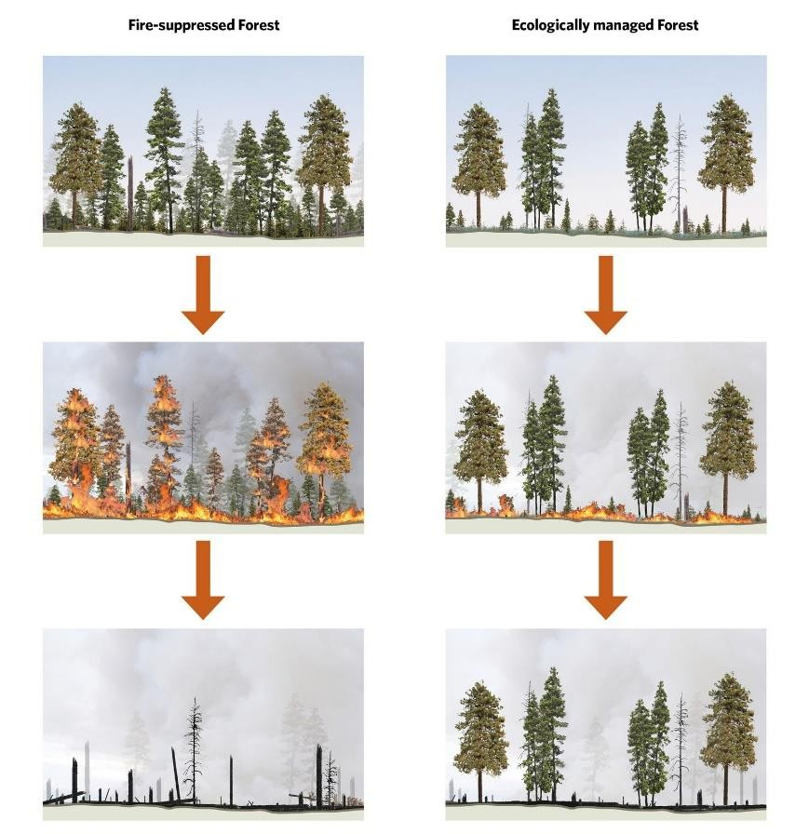
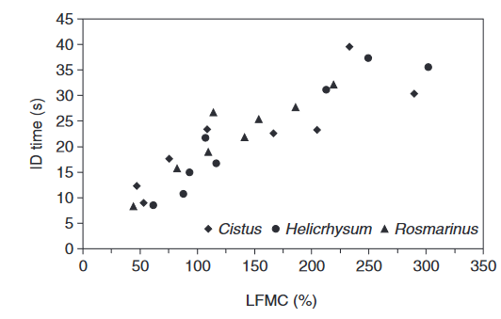
4. Combustibility and fire proneness
Tool: SIERRA (Mouillot et al. 2002)
Objectives: how the vegetation might promote fire?
Fuel biomass desiccation
Canopy continuity
Rossa et al. 2016, IJWF
Pelizzaro et al. 1997
Notes:
Un site expérimental emblématique du département pour l’étude de l’écophysiologie des arbres soumis à la sécheresse est le site expérimental de Puéchabon. Ce site suivi par le CEFE depuis les années 80 comporte plusieurs dispositifs expérimentaux de long-terme qui permettent d’étudier les flux biogéochimiques de l’écosystème, les effets de l’augmentation de la sécheresse et les effets de la gestion par éclaircie. Le site est de plus intégré dans deux infrastructures de recherche européennes : ICOS et AnaEE. Une tour de mesure des flux d’eau, de carbone et d’énergie entre la végétation et l’atmosphère est en cours de labellisation comme station de mesures de l’infrastructure européenne ICOS, pour Integrated Carbon Observatory System, qui est une infrastructure dédiée à la mesure en continue et sur le long-terme des flux de gaz à effet de serre des écosystèmes européen. Une expérience d’exclusion de pluie par gouttière qui réduite les précipitations de 30% depuis 2003 est en cours d’intégration dans l’infrastructure AnaEE pour Analysis and Experimentation on Ecosystems qui est une infrastructure dédiée aux expérimentations sur l’effet des pressions climatiques et anthropiques sur les écosystèmes. La complémentarité de ces différents dispositifs nous permet d’étudier les effets de la sécheresse à différentes échelles de temps : les fluctuations saisonnières de sécheresse peuvent être étudiées grâce aux mesures en continu, les fluctuations interannuelles de ressource en eau grâce aux suivis à long-terme, et les tendances climatiques futures peuvent être anticipées grâce aux expériences de manipulation du climat in situ.

Slide 12
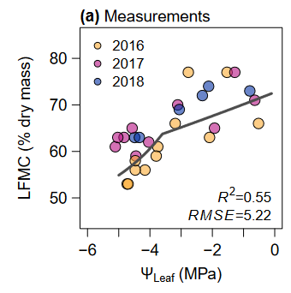
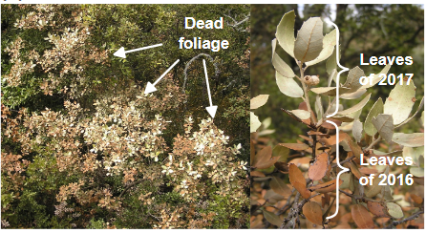
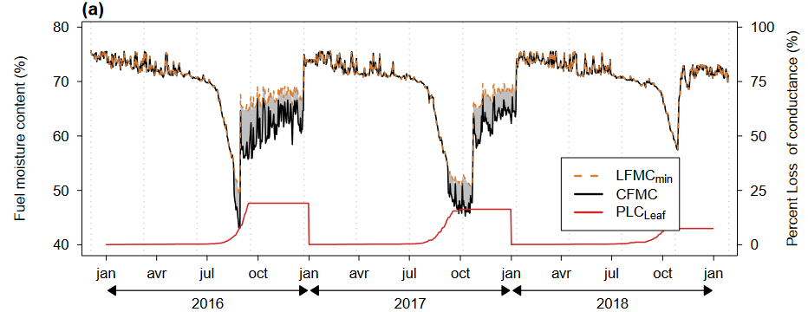
4. Combustibility and fire proneness
Tool: SIERRA (conceptual description)
Live fuel moisture content
Dead leaf fraction
Canopy fuel moisture content (CFMC)
Ruffault et al. In Press
Notes:
Un site expérimental emblématique du département pour l’étude de l’écophysiologie des arbres soumis à la sécheresse est le site expérimental de Puéchabon. Ce site suivi par le CEFE depuis les années 80 comporte plusieurs dispositifs expérimentaux de long-terme qui permettent d’étudier les flux biogéochimiques de l’écosystème, les effets de l’augmentation de la sécheresse et les effets de la gestion par éclaircie. Le site est de plus intégré dans deux infrastructures de recherche européennes : ICOS et AnaEE. Une tour de mesure des flux d’eau, de carbone et d’énergie entre la végétation et l’atmosphère est en cours de labellisation comme station de mesures de l’infrastructure européenne ICOS, pour Integrated Carbon Observatory System, qui est une infrastructure dédiée à la mesure en continue et sur le long-terme des flux de gaz à effet de serre des écosystèmes européen. Une expérience d’exclusion de pluie par gouttière qui réduite les précipitations de 30% depuis 2003 est en cours d’intégration dans l’infrastructure AnaEE pour Analysis and Experimentation on Ecosystems qui est une infrastructure dédiée aux expérimentations sur l’effet des pressions climatiques et anthropiques sur les écosystèmes. La complémentarité de ces différents dispositifs nous permet d’étudier les effets de la sécheresse à différentes échelles de temps : les fluctuations saisonnières de sécheresse peuvent être étudiées grâce aux mesures en continu, les fluctuations interannuelles de ressource en eau grâce aux suivis à long-terme, et les tendances climatiques futures peuvent être anticipées grâce aux expériences de manipulation du climat in situ.

Slide 13
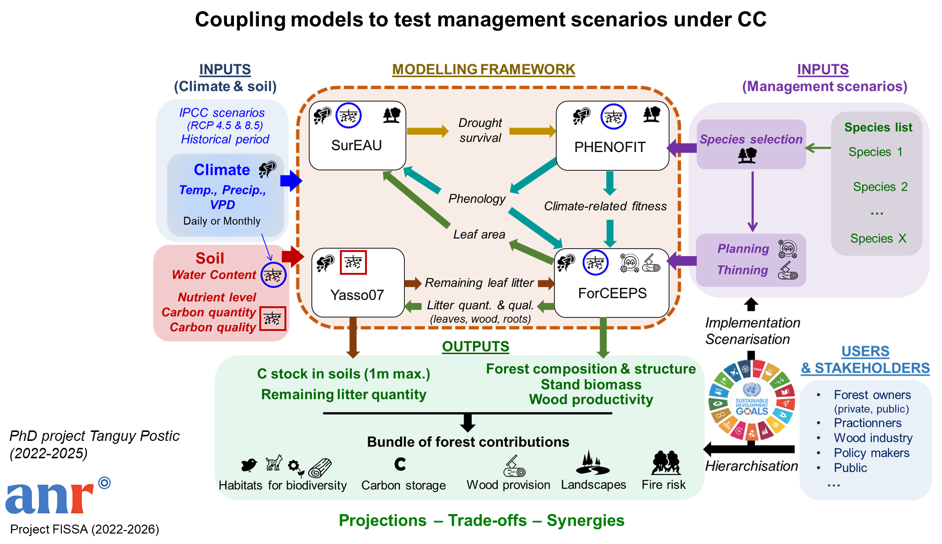
Integration
Bottlenecks and perspectives:
High Performance Computing
Data limitation (in ecophysiological processes and species distribution)
=> new development in fine scale remote sensing
Notes:
Un site expérimental emblématique du département pour l’étude de l’écophysiologie des arbres soumis à la sécheresse est le site expérimental de Puéchabon. Ce site suivi par le CEFE depuis les années 80 comporte plusieurs dispositifs expérimentaux de long-terme qui permettent d’étudier les flux biogéochimiques de l’écosystème, les effets de l’augmentation de la sécheresse et les effets de la gestion par éclaircie. Le site est de plus intégré dans deux infrastructures de recherche européennes : ICOS et AnaEE. Une tour de mesure des flux d’eau, de carbone et d’énergie entre la végétation et l’atmosphère est en cours de labellisation comme station de mesures de l’infrastructure européenne ICOS, pour Integrated Carbon Observatory System, qui est une infrastructure dédiée à la mesure en continue et sur le long-terme des flux de gaz à effet de serre des écosystèmes européen. Une expérience d’exclusion de pluie par gouttière qui réduite les précipitations de 30% depuis 2003 est en cours d’intégration dans l’infrastructure AnaEE pour Analysis and Experimentation on Ecosystems qui est une infrastructure dédiée aux expérimentations sur l’effet des pressions climatiques et anthropiques sur les écosystèmes. La complémentarité de ces différents dispositifs nous permet d’étudier les effets de la sécheresse à différentes échelles de temps : les fluctuations saisonnières de sécheresse peuvent être étudiées grâce aux mesures en continu, les fluctuations interannuelles de ressource en eau grâce aux suivis à long-terme, et les tendances climatiques futures peuvent être anticipées grâce aux expériences de manipulation du climat in situ.

